Slide 1
Naslov prispevka
Tomaž Berlec, Miha Brojan, Boštjan Drobnič

Slide 2
Vsebina
Uvod
Metode dela in potek raziskave
Rezultati
Zaključki

Slide 3

Uvod
Namen raziskave
Teoretične osnove

Slide 4
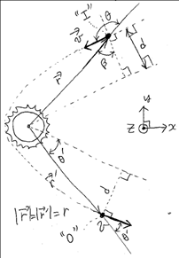
Metode dela in potek raziskave
Kratki opisi
Jasne in pregledne slike
Osnovne enačbe
Brez dolgih izpeljav

Slide 5
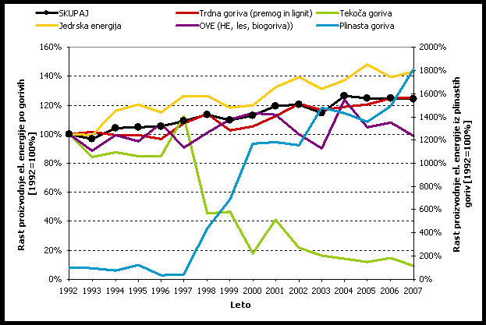
Rezultati

Slide 6
Zaključki
Ponovitev osnovnega namena naloge
Povzetek pomembnejših rezultatov
Rezultati naj bodo podani opisno, ne številčno
Ugotovitve in sklepi na podlagi rezultatov
Odprta vprašanja
Možnosti in predlogi za nadaljnje delo

